Slide 1
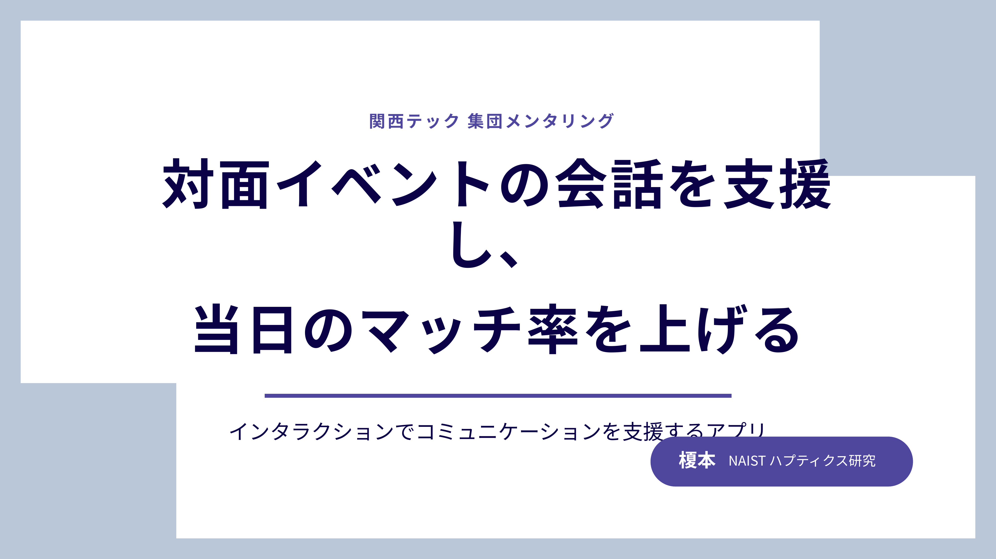

Slide 2
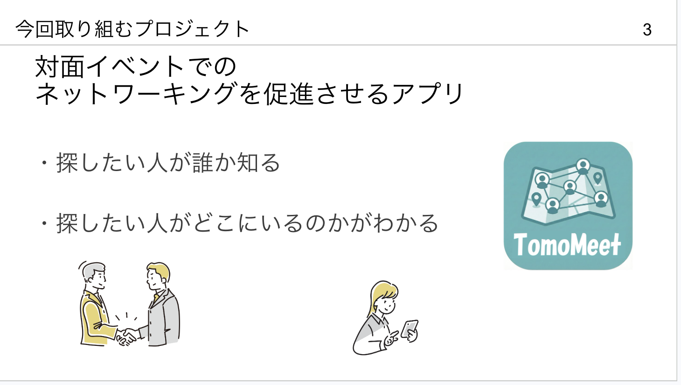
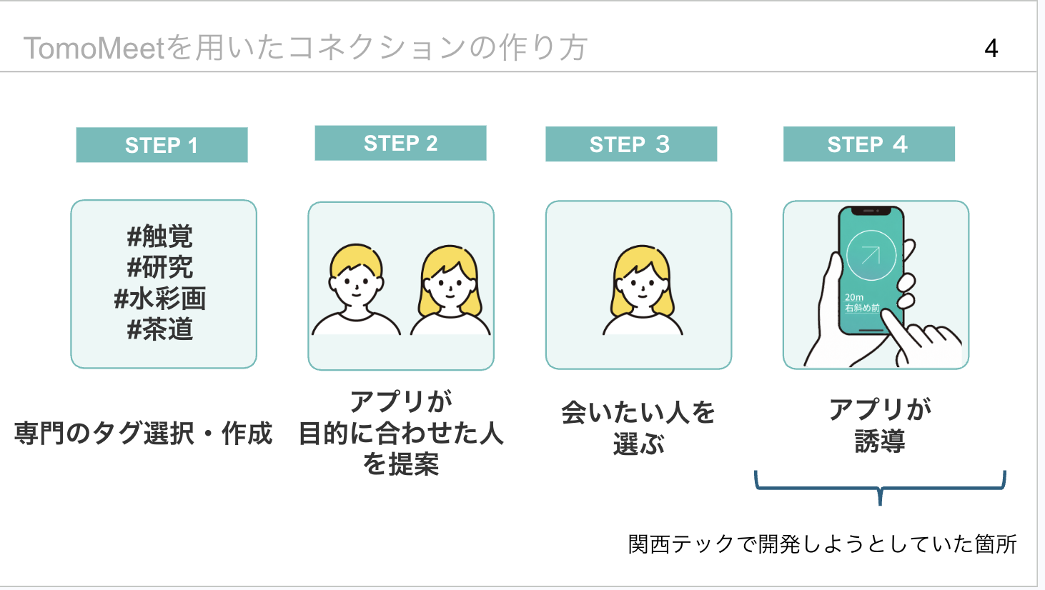
00
前回のおさらい
前回は「探したい人を見つけて、会いに行く」アプリだった
前回 3 枚目：今回取り組むプロジェクト
前回 4 枚目：TomoMeet を用いたコネクションの作り方
今回は対象を街コン・婚活イベントに絞り直した
Notes:
前回のおさらい。前回は、対面イベントでのネットワーキングを促進させるアプリとして TomoMeet を提案した。探したい人が誰か知る、探したい人がどこにいるのかが分かる、の 2 つが柱。使い方は、専門のタグを選ぶ、アプリが目的に合わせた人を提案する、会いたい人を選ぶ、アプリが誘導する、の 4 ステップ。今回は、対象を街コン・婚活イベントに絞り直した。なぜそうしたかを次のスライドから話す。

Slide 3
01
前回まで
使う人と、お金を払う人が違った
参加者のデータ
TomoMeet
サービス
¥ 払われない
顧客（主催者）
前回の案
目の前の人が誰か分かる
イベント参加者
お金を払う人
使う人
「お金を払うほどの
メリットが見えない」
「誰か分かると嬉しい」
いただいたフィードバック
使う人が嬉しくても、払う人が嬉しくなければお金は払われない
Notes:
前回は「目の前の人が誰か分かるアプリ」を提案した。参加者からは分かると嬉しいという声があったが、お金を払うのは主催者側。主催者にとってのメリットが見えないので、お金を払う理由にならなかった。次のスライドで、主催者側のニーズ（当日のマッチ率）を見ていく。

Slide 4
02
なぜ街コンか
参加者にも主催者にも、満たされないニーズがある
当日のマッチ率
TomoMeet
会話の支援
¥ 払う理由になる
顧客（主催者）
今回の案
インタラクションで
マッチ率を上げる
イベント参加者
お金を払う人
使う人
参加者の満足度と
マッチ成立を高めたい
8分 × 7人
誰に好意を感じたか
整理できないまま次の人へ
それぞれの困りごと
両方に効く成果は「当日のマッチ率」。数字で主催者に示せる
Notes:
街コンでは、参加者は 1 人 8 分で 7 人と話す。誰に好意を感じたかを整理できないまま次の人へ移ってしまい、メモ用紙はあっても書く余裕はない。主催者は、参加者の満足度とマッチ成立を高めたい。当日のマッチ率は両方に効く成果で、数字として主催者に示せる。だから主催者がお金を払う理由になる。

Slide 5
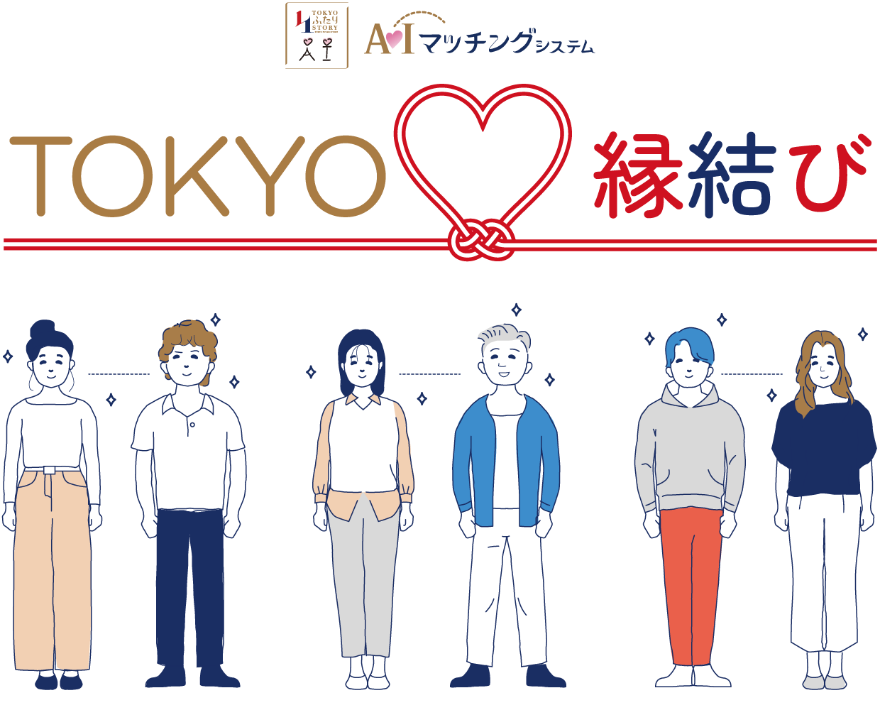
03
社会的背景・政策的追い風
行政も出会いの支援に乗り出している
東京都「TOKYO縁結び」
2024年9月開始。
価値観診断をもとにAIが相手を紹介する、
都運営の婚活アプリ
登録料 11,000円／2年間
約7割
結婚に関心があっても
行動に移せていない
「約7割」は東京都の調査（TOKYO縁結び開始時の発表より）
自治体も「お金を払う人」の候補になる
Notes:
東京都は 2024 年 9 月から、都が運営する婚活アプリ「TOKYO縁結び」を始めた。価値観診断をもとに AI が相手を紹介する仕組みで、登録料は 2 年間で 11,000 円。都の調査では、結婚に関心があっても行動に移せていない人が約 7 割いる。行政が出会いの支援に予算を出しているということは、自治体も TomoMeet にお金を払う人の候補になる。

Slide 6
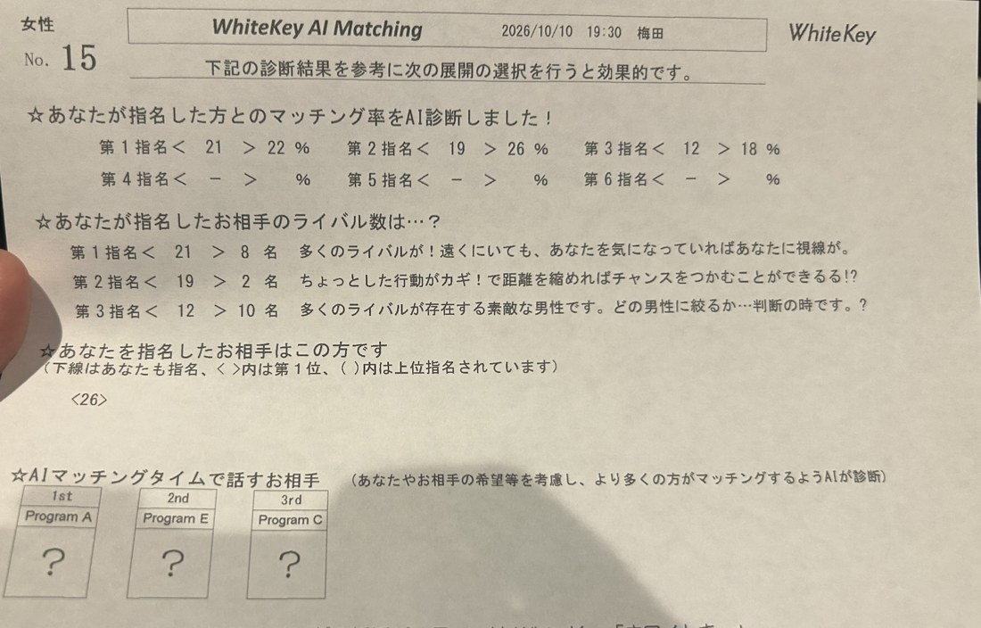
04
競合
選ぶ材料はAIが出すが、会話には誰も介入していない
 | 出会う前 | 会話の最中 | 会話の後
ホワイトキー | — | 紙のカード 途中のAI診断で 選び直す | 希望カード で集計
タメニー オトコン | — | 紙の会話メモ | 希望カード で集計
リンクバル machicon JAPAN | CoupLink登録 | — | CoupLinkで いいね・連絡
この提案 |  | インタラクション | 振り返り
ホワイトキーの途中AI診断
これをもとに最後に選び直す
空いているのは「会話そのもの」。ここに TomoMeet が入る
Notes:
ホワイトキーは会場で紙のプロフィールカードを交換し、印象を 5 段階で書くメモ用紙と中間印象カードを使う。途中で AI 診断の紙が配られ、指名した相手とのマッチング率やライバル数、次に話す相手（AI マッチングタイム）が示される。最後は希望カード（第 3 希望まで）で集計し、連絡先はメッセージカードで渡す。参加者はこの診断をもとに、最後にもう一度相手を選び直す。AI が出すのは選ぶ材料で、会話そのものには関わらない。タメニーのオトコンでは、会場で紙の自己紹介カードと会話メモを配り、最後にリクエストカード（第 3 希望まで）でマッチを集計する。リンクバルは街コンサイトの machicon JAPAN とマッチングアプリの CoupLink を両方運営している。machicon JAPAN 経由で参加した街コンでは、参加した瞬間に CoupLink への登録を求められ、会った相手とはアプリでいいねやメッセージを送る。どのサービスも、会話の最中に使える道具は紙のカードくらいで、会話そのものには誰も介入していない。TomoMeet はここに、インタラクションで入る。

Slide 7
05
私の軸
対面で会ったとき、どれだけコミュニケーションを支援できるか
インタラクションで、当日のマッチ率を上げるアプリ
最初の応用先
ゆくゆくは
街コン・婚活イベント
マッチングアプリで会った後
使う人
参加者
使う人
アプリの利用者
払う人
主催者・自治体
払う人
アプリの運営会社
どの場面でも、払う人にはマッチ率という数字で価値を示す
Notes:
私の軸は、対面で会ったときにどれだけコミュニケーションを支援できるか。アプリとしては、インタラクションで当日のマッチ率を上げる。最初は街コン・婚活イベントで試す。使うのは参加者、お金を払うのは主催者や自治体。ゆくゆくは、マッチングアプリで出会った二人が実際に会う場面にも広げたい。その場合、お金を払うのはマッチングアプリの運営会社になる。どちらの場面でも、払う人にはマッチ率という数字で価値を示す。

Slide 8
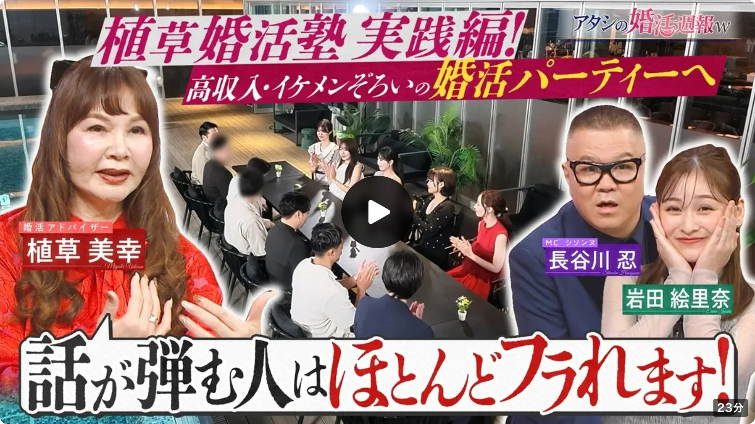
06
問い（植草さんの説）
なぜ「会話が盛り上がった人ほど、マッチしない」のか
理由の候補
1
盛り上がりが片側だけだった
相手の反応が見えない
→ 相手のドキドキを共有する 10
2
話題の面白さと、その人への関心は別
楽しかったことを好意と取り違える
→ 本当にドキドキした相手に気づく 08・10
婚活アドバイザー 植草美幸さん
条件や、ほかの相手との比較で決まる
多くの人と話すうちに印象が上書きされる
→ 話した内容を振り返り、次の一手へ 09
3
出典：アタシの婚活週報w「婚活問題児が婚活パーティーへ！婚活のプロ植草美幸が愛の喝!!」
盛り上がり＝好意ではない。そのズレを3つの機能で埋める
Notes:
婚活アドバイザーの植草美幸さんは、番組「アタシの婚活週報w」で「話が弾む人はほとんどフラれます」と話している。なぜ会話が盛り上がった人ほどマッチしないのか、理由の候補は 3 つ。1 つ目は、盛り上がりが片側だけだった。相手の反応が見えないので、相手のドキドキを共有する（10）。2 つ目は、話題の面白さとその人への関心は別。楽しかったことを好意と取り違えるので、本当にドキドキした相手に気づけるようにする（08・10）。3 つ目は、条件やほかの相手との比較で決まる。多くの人と話すうちに印象が上書きされるので、話した内容を振り返って次の一手につなげる（09）。

Slide 9
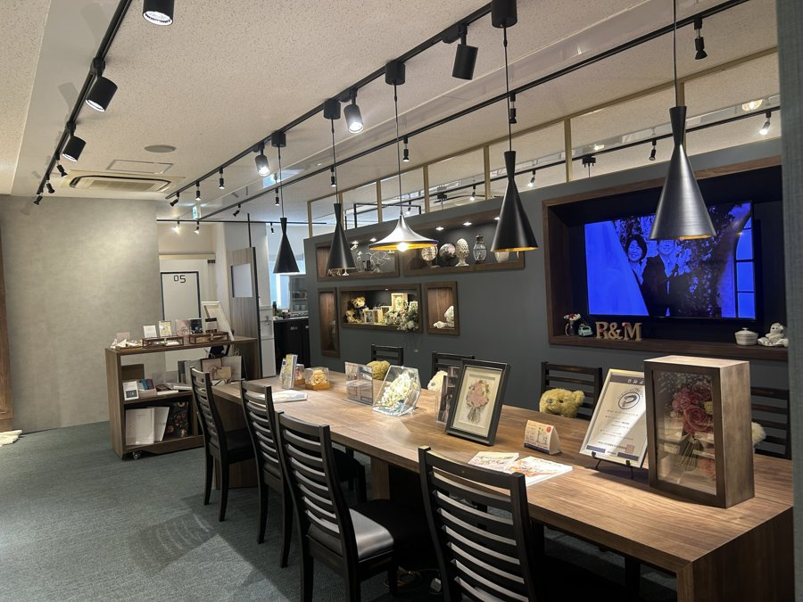
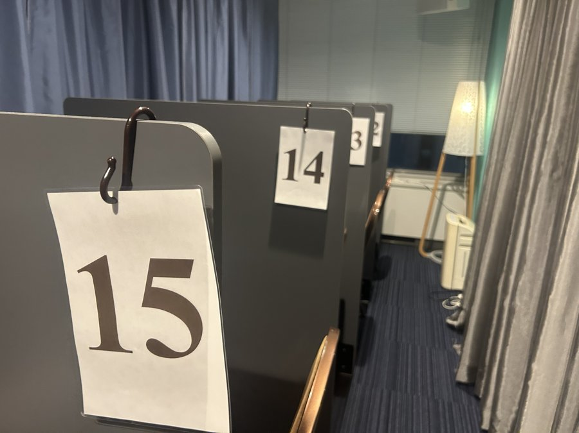
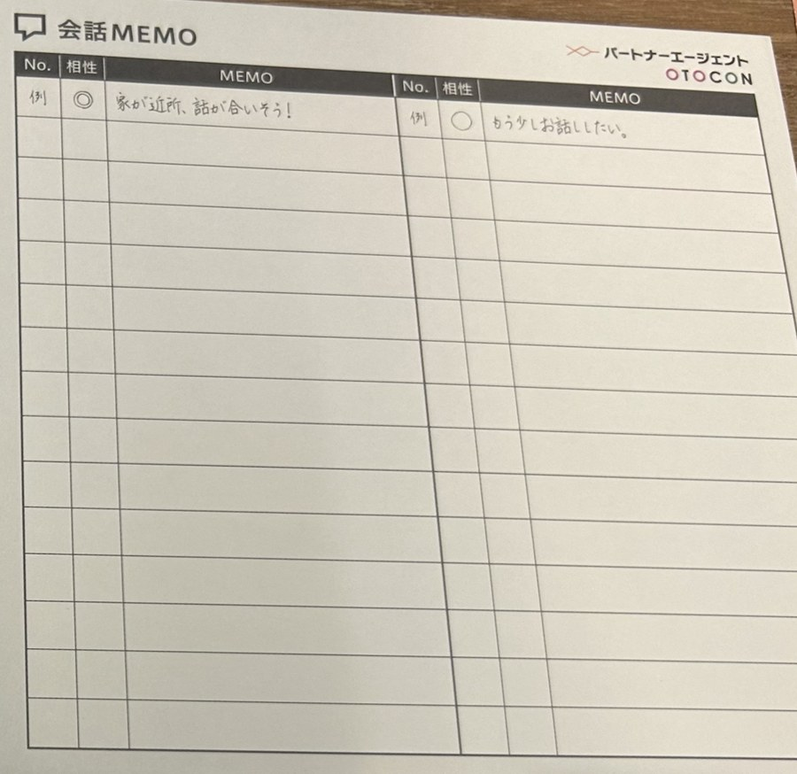
07
現地調査 オトコン（男性7名・女性4名）
全員と盛り上がったのに、自分はマッチしなかった
会場全体
私
2組
0件
今回の会場（7:4）
ホワイトキー（20:20）
マッチ成立
全員と盛り上がった
半個室・女性固定で男性が回る・1人8分
気づき
40人規模（ホワイトキー）なら相手は最大20人。
覚えておくのはさらに難しい
会話MEMOはあるが、
書く余裕がない
何を話したか忘れる。06 の理由3（印象の上書き）を裏づける
参加者として欲しかったのは会話の振り返り（AI議事録）
Notes:
実際にオトコンに参加した。男性 7 名、女性 4 名。半個室で女性は席に固定、男性が回る形式で、1 人 8 分。会場全体では 2 組がマッチしたが（女性 4 名なので最大 4 組）、私は全員と盛り上がったのに 0 件だった。会場には相性と一言メモを書ける「会話MEMO」の用紙があったが、8 分ごとに相手が替わるので書く余裕がなく、誰と何を話したか忘れてしまう。別に参加したホワイトキーの会場は 40 人規模（男女 20 人ずつ）で、話す相手は最大 20 人になる。これは 06 の理由 3、話すうちに印象が上書きされることを裏づけている。参加者として一番欲しかったのは、会話の振り返り（AI 議事録）だった。

Slide 10
08
仮説
自己紹介カードに沿った形式的な会話より、
インタラクションがあるほうが仲良くなれるのではないか
会場の道具は自己紹介カードだけで、会話は項目をなぞる形式的なものになりがち。
二人で一緒にやるやりとりを設ければ、8分でも距離が縮まるのではないか。
検証① デバイスなし
検証② デバイスあり
振り返り＋インタラクション
心拍の共有
振り返って相手を選び、
選んだ相手とハイタッチで質問が届く
相手のドキドキを画面や振動で
共有し、会話のきっかけにする
詳しくは 09
詳しくは 10
どちらも「当日のマッチ率」で確かめ、主催者に示す
Notes:
仮説は、自己紹介カードに沿った形式的な会話より、インタラクションがあるほうが仲良くなれるのではないか、ということ。04 と 07 で見たとおり、会場の道具は紙の自己紹介カードくらいで、会話は項目をなぞるものになりやすい。二人で一緒にやるやりとりを設ければ、8 分でも距離が縮まるのではないか。検証は 2 方向。1 つ目はデバイスなしで、振り返ってから選んだ相手とハイタッチすると質問が届く（09）。2 つ目はデバイスありで、心拍を共有して会話のきっかけにする（10）。どちらも当日のマッチ率で効果を確かめ、お金を払う主催者に数字で示す。

Slide 11
09
今後① デバイスなし
振り返り＋ハイタッチで、マッチ率は上がるか
1 振り返り
2 本人が選ぶ
3 選んだ後の一手
話した内容の
キーワードを残し、
誰と何を話したか
思い出せる
相手を決めるのは
参加者自身
選んだ相手と
ハイタッチすると、
質問が届く
会話は会場のPCで処理
外部サーバーに送らない
（ローカルLLM）
アプリが勝手に
決めることはしない
ホワイトキーの
中間印象カードを参考に、
本人の選択を尊重する
紙のカードだけの回と、当日のマッチ率を比べる
Notes:
まずはデバイスなしで試す。1 つ目は振り返り。話した内容のキーワードを残して、誰と何を話したか思い出せるようにする。会話は会場の PC で処理して外部サーバーには送らない（ローカル LLM）。2 つ目は、相手を決めるのは参加者自身ということ。アプリが勝手に決めることはしない。3 つ目は選んだ後の一手。選んだ相手とハイタッチすると、二人に質問が届く。ホワイトキーの中間印象カードの仕組みを参考に、本人の選択を尊重して次の一手を出す。効果は、紙のカードだけの通常の回と当日のマッチ率を比べて確かめる。

Slide 12
10
今後② デバイスあり
相手のドキドキは、見るのと感じるのと
どちらが会話のきっかけになるか
前提：心拍＝感情ではない（緊張・お酒・体の動きでも変わる）。
気持ちを読むのではなく、話のきっかけとして軽く使う
条件A
条件B
条件C-1
条件C-2
なし
視覚
触覚
触覚
画面
スマートウォッチ
ハイタッチ
通常の街コン
（比較対象）
相手のドキドキが
画面に表示される
相手の鼓動が
手首に振動で届く
手を合わせて
直接触れ合う
スマホとスマートウォッチで実現、専用ハードは不要
先行研究：筑波大・蜂須先生、東大・伴先生
4条件で当日のマッチ率を比べる
Notes:
次はデバイスありの検証。相手のドキドキを、見るのと感じるのと、どちらが会話のきっかけになるかを調べる。前提として、心拍＝感情ではない。緊張やお酒、体の動きでも変わる。なので気持ちを読むのではなく、話のきっかけとして軽く使う。条件 A は何もしない通常の街コンで、比較対象。条件 B は視覚で、相手のドキドキが画面に表示される。条件 C は触覚で、2 パターンある。C-1 はスマートウォッチで、相手の鼓動が手首に振動で届く。C-2 はハイタッチで、手を合わせて直接触れ合う。先行研究は筑波大の蜂須先生、東大の伴先生。4 条件で当日のマッチ率を比べる。スマホとスマートウォッチで実現でき、専用のハードは要らない。

Slide 13
11
次にやること
10月中にデモを作り、小規模な街コンで試す
デモ
・インタラクションを用いた実験（条件B・条件C）
・会話の要約、キーワード抽出
要約・キーワード抽出はローカルLLMで処理し、外部に送らない
場づくり
奈良・生駒などの自治体に、イベント主催を相談する
自治体は「お金を払う人」の候補（03）
お願い
街コン主催者とつながりのある方を、
紹介していただけませんか
どの案ならお金を払うか、主催者に直接聞きたい
Notes:
次にやること。10 月中にデモを作り、小規模な街コンで試す。デモは 2 つ。1 つ目はインタラクションを用いた実験で、10 の条件 B（視覚）と条件 C（触覚）を試す。2 つ目は会話の要約とキーワード抽出。会話はローカル LLM で処理して外部には送らない。場づくりとして、奈良や生駒などの自治体にイベントの主催を相談する。03 で見たとおり、自治体はお金を払う人の候補。最後にお願いです。街コンの主催者とつながりのある方がいたら、紹介していただけませんか。どの案ならお金を払うか、主催者に直接聞きたいと思っています。

